Slide 1
음성 AI 전문가 과정 · Day 29 / 40
server = AgentServer()
@server.rtc_session()
async def entrypoint(ctx: JobContext):
session = AgentSession(stt=WhisperSTT(),
llm=make_llm(), tts=KoTTS(), vad=VAD)
await session.start(agent=Hana(),
room=ctx.room)
# 같은 비서, 새 틀: 방이 생기면 출근한다
Day 29
LiveKit Agents 기초
Room · Agent Worker · Plugin · 웹 클라이언트
출입증(JWT) → Agent · AgentSession → STT · LLM · TTS 플러그인 → AgentServer · entrypoint → 진짜 방 · 브라우저
6주차 M6 · 4시간 · livekit-agents 1.8.10 · Edge TTS
Notes:
어제까지의 비서를 서비스로 띄우는 틀. 모델은 그대로, 틀만 바뀐다.

Slide 2
0.0 · 오늘 답할 질문
비서를 진짜 통화 서비스로 띄우려면
1
사용자와 비서는 어디서, 어떻게 만나나?
Part 1
2
방에 들어가는 출입증은 누가 만들고, 왜 못 고치나?
Part 1
3
비서의 "역할"과 "돌리는 장치"는 어떻게 나뉘나?
Part 2
4
마이크 없이 대화를 먼저 시험하려면?
Part 2
5
내가 가진 Whisper · Edge TTS · Qwen을 LiveKit에 꽂으려면?
Part 3
6
방이 생기면 누가 비서를 데려오나?
Part 4
음성 AI 전문가 과정 · Day 29
Notes:
오늘의 산출물: 권한 비교표 · 3턴 대화표 · 통화 타임라인 · 지연표 · fake job 기록 · 방 연결 결과.

Slide 3
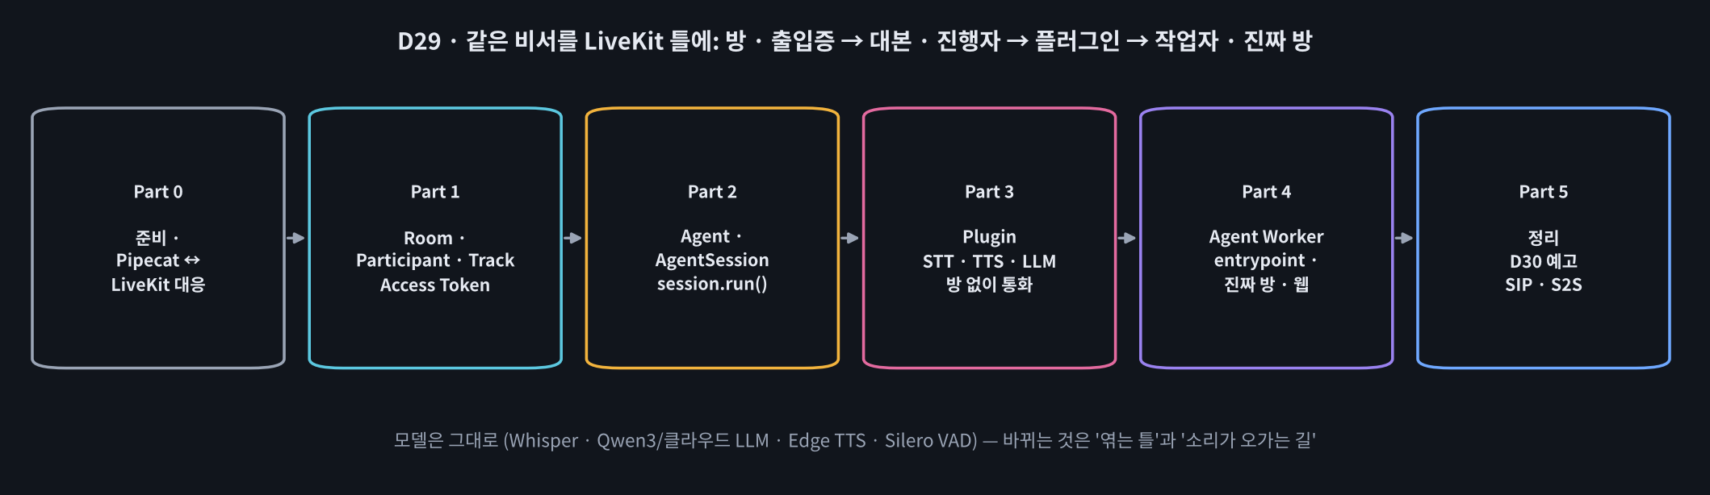
0.0 · 오늘의 흐름
방 · 출입증 → 대본 · 진행자 → 플러그인 → 작업자
교시 | 내용 | 빈칸 | 애니메이션
1교시 | Part 0 ~ 1 대응표 · Room · Participant · Track · Access Token | 1 · 2 | D29-1 · 2 · 3
2교시 | Part 2 Agent · AgentSession · LLM 플러그인 · session.run | 3 · 4 | D29-4
3교시 | Part 3 STT · TTS 플러그인 · 방 없이 통화 | 5 · 6 · 7 | D29-5 · 6
4교시 | Part 4 ~ 5 Worker · fake job · 진짜 방 · 웹 · 정리 | 8 · 9 | D29-7 · 8 · 9
음성 AI 전문가 과정 · Day 29
Notes:
빈칸 9개. Part 4-2는 Colab 안 LiveKit 서버, 4-3은 선택(Cloud 키).

Slide 4
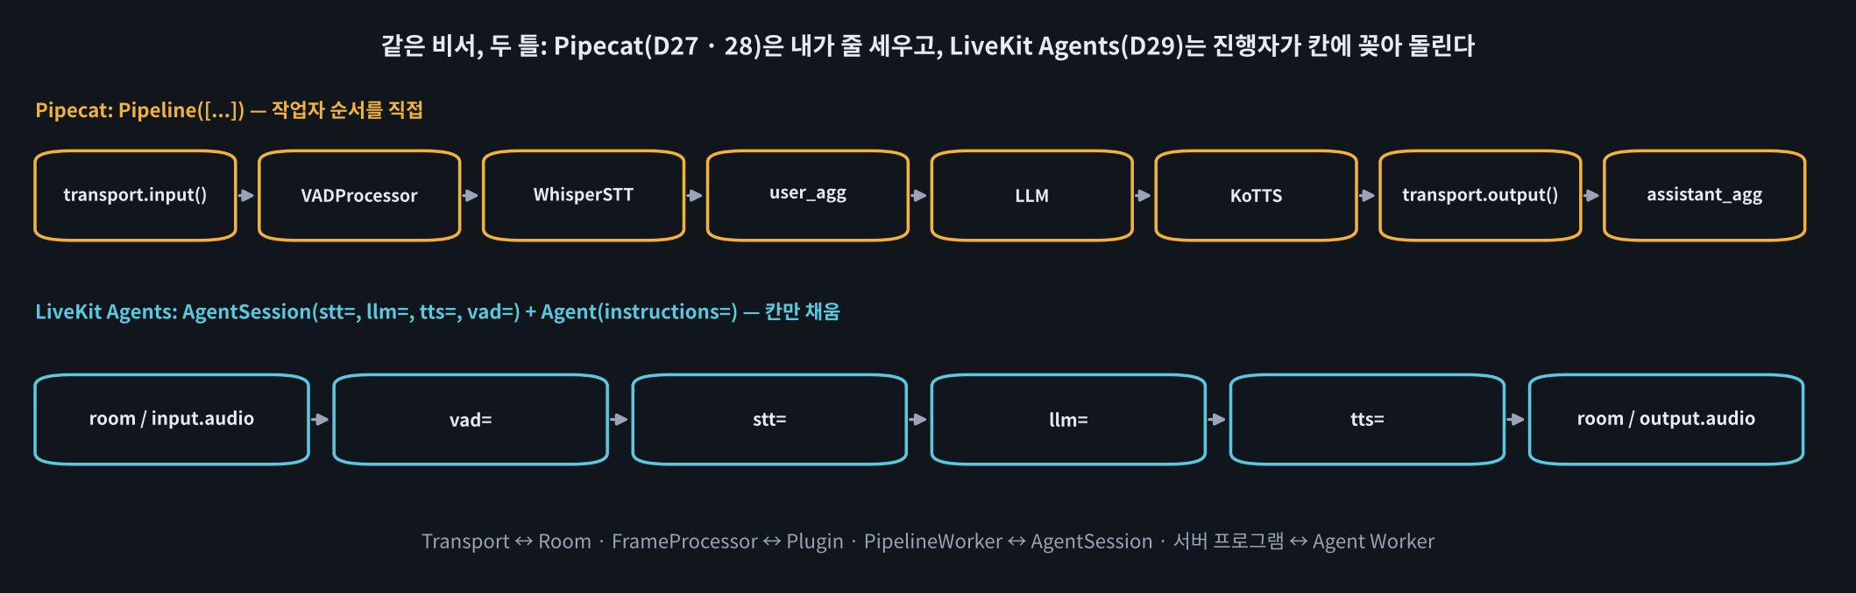
0 · D28 복습
Pipecat에서 LiveKit으로: 같은 일, 다른 이름
하는 일 | Pipecat (D27 · 28) | LiveKit Agents (오늘)
엮어 돌리기 | Pipeline + PipelineWorker | AgentSession
지시문 | LLMContext system | Agent(instructions=…)
내 STT · TTS | run_stt · run_tts | _recognize_impl · ChunkedStream._run
소리 길 | Transport | Room (WebRTC)
서비스로 | 직접 서버 | Agent Worker + Job
음성 AI 전문가 과정 · Day 29
Notes:
하는 일은 같다. 누가 엮느냐(내가 줄 세움 ↔ 진행자가 칸에 꽂음)와 소리가 오가는 곳(Transport ↔ Room)이 다르다.

Slide 5
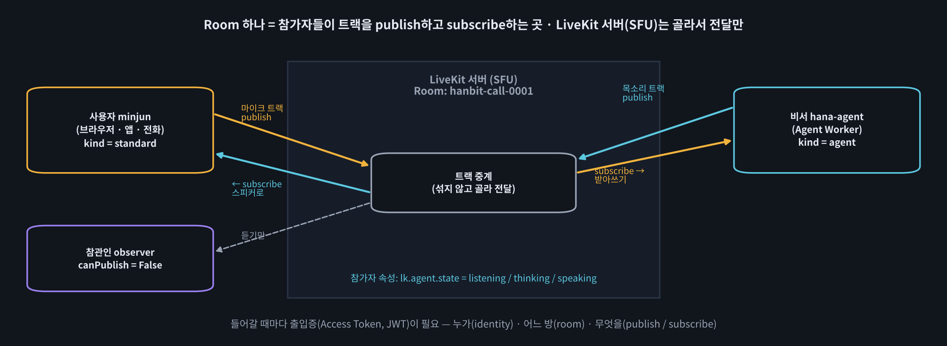
1.0 · Room · Participant · Track
비서도 방에 들어오는 참가자 한 명
🍎 화상회의 방
회의실(Room)에 사람(Participant)이 들어와 각자 마이크(Track)를 켠다. 서버는 내 소리를 다른 사람에게 나눠 줄 뿐. AI 비서는 참석자로 들어오는 프로그램.
이름 | 뜻
publish | 내 트랙 내보내기
subscribe | 남의 트랙 받기
kind = agent | AI 비서 참가자
▶ 애니메이션 D29-2 방 · 참가자 · 트랙
음성 AI 전문가 과정 · Day 29
Notes:
SFU는 섞지 않고 골라 전달만. 받아쓰기 · 답 · 합성은 전부 작업자(우리 코드)에서.

Slide 6
1.1 · Access Token
출입증 = 누가 · 어느 방 · 무엇을 + Secret 서명
grants = api.VideoGrants(room_join=True, room=room,
can_publish=True, can_subscribe=True)
t = (api.AccessToken(DEV_KEY, DEV_SECRET)
.with_identity("minjun")
.with_grants(grants)
.with_ttl(datetime.timedelta(minutes=10)))
t = t.with_kind("agent") # 비서일 때만
jwt = t.to_jwt() # 머리.내용.서명
🧩 빈칸 1 · 2
room_join (방에 들어가는 권한)
to_jwt() (서명해서 글자 한 줄로)
참가자 | kind | publish
사용자 | standard | True
비서 | agent | True
참관인 | standard | False
1
백엔드가 Secret으로 출입증 발급 → 브라우저는 완성된 토큰만 받음
2
서버는 서명을 다시 계산해 비교 → 한 글자라도 고치면 거절
음성 AI 전문가 과정 · Day 29
Notes:
개발용 서버(--dev)의 devkey / secret은 공개 값. 실서비스 키는 노트북 · 깃허브 · 노션 금지.

Slide 7
1.2 · JWT의 세 조각
누구나 읽지만, 아무나 고칠 수는 없다
eyJhbGciOiJIUzI1NiIs… . eyJzdWIiOiJtaW5qdW4iLCJ2aWRlbyI6… . XHfSCdI0_EXlymmmG87o…
결과 | 서버 검증
① 원래 토큰 | 통과 ✔
② 내용을 고친 토큰 (roomAdmin 추가) | 거절 ✘ InvalidSignatureError
③ 다른 Secret으로 확인 | 거절 ✘ InvalidSignatureError
📐 핵심 식 하나
서명 = HMAC-SHA256(Secret, 머리 + "." + 내용)
❓ 출입증을 브라우저 JavaScript가 만들면? → Secret이 노출 → 누구나 관리자 토큰. 반드시 백엔드에서, ttl은 짧게.
▶ 애니메이션 D29-3 토큰의 세 조각
음성 AI 전문가 과정 · Day 29
Notes:
비밀 편지가 아니라 도장 찍은 공문.

Slide 8
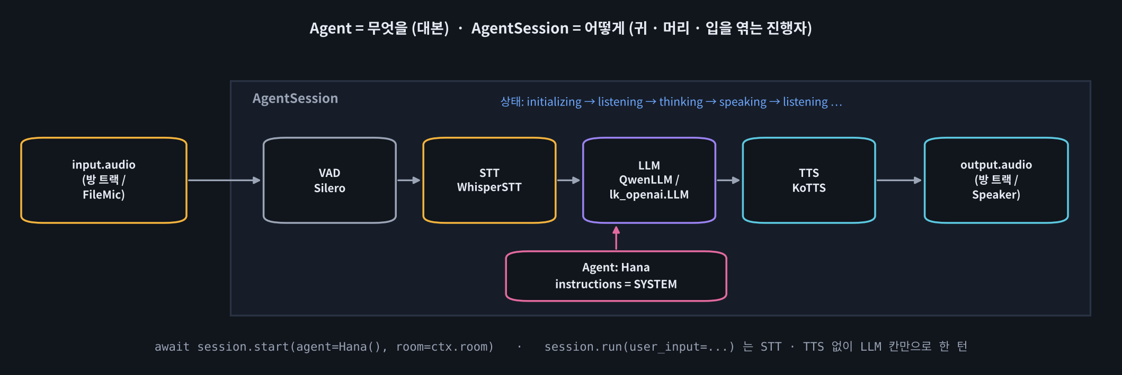
2.0 · Agent와 AgentSession
Agent = 무엇을(대본) · AgentSession = 어떻게(진행자)
🍎 콜센터
Agent는 상담원의 업무 매뉴얼, AgentSession은 전화 연결 · 받아쓰기 · 말하기를 해 주는 상담 시스템.
▶ 애니메이션 D29-4 Agent와 AgentSession
음성 AI 전문가 과정 · Day 29
Notes:
대본만 바꿔 끼우면 같은 무대에서 다른 비서 → D30 Handoff.

Slide 9
2.1 · 머리(LLM) 꽂기
클라우드는 기성 플러그인, 로컬은 직접 만든 플러그인
class QwenLLM(lk_llm.LLM): # 규칙 1
def chat(self, *, chat_ctx, tools=None, ...):
return QwenStream(self, chat_ctx=chat_ctx, ...)
class QwenStream(lk_llm.LLMStream): # 규칙 2
async def _run(self):
messages, _ = self._chat_ctx.to_provider_format("openai")
it = qwen_stream(messages)
while (piece := await asyncio.to_thread(next, it, None)):
self._event_ch.send_nowait(lk_llm.ChatChunk(
id=rid, delta=lk_llm.ChoiceDelta(content=piece)))
# 클라우드 (키가 있을 때)
lk_openai.LLM(
model=MODELS[p],
api_key=secret(KEYS[p]),
base_url=BASE_URLS[p])
💬 쉽게 말하면 D27의 LLMTextFrame push = 오늘의 ChatChunk 보내기
음성 AI 전문가 과정 · Day 29
Notes:
세 회사 모두 OpenAI 호환 주소 → lk_openai.LLM(base_url=…). 로컬 Qwen은 규칙 두 개만 지키면 된다.

Slide 10
2.2 · 대본 쓰기 · 글자로 먼저
Agent(instructions=…) · session.run(user_input=…)
class Hana(Agent):
def __init__(self):
super().__init__(instructions=SYSTEM)
session = AgentSession(llm=make_llm())
await session.start(agent=Hana())
result = await session.run(user_input=q)
ev = result.expect.next_event().is_message(role="assistant")
print(ev.event().item.text_content)
🧩 빈칸 3 · 4
instructions (시스템 프롬프트)
run (한 턴 돌리고 RunResult)
결과 (예) | 값
턴 | 3
세션이 기억한 메시지 | 6
LLM TTFT | 0.1 ~ 0.8초
💬 무대에 올리기 전 대본 리딩: 귀(STT) 탓인지 머리(LLM) 탓인지 나눠 본다
음성 AI 전문가 과정 · Day 29
Notes:
STT · TTS 없이 LLM 칸만으로 한 턴. 결과 RunResult를 expect로 시험.

Slide 11
2.3 · 시험 먼저
음성 비서도 자동 시험(pytest)으로
시험 줄 | 뜻
result.expect.next_event().is_message(role="assistant") | 비서가 반드시 답해야 함
result.expect.next_event(type="function_call") | 여기서는 도구(예약)를 불러야 함 (D30)
result.expect.skip_next_event_if(type="message") | 있으면 건너뜀
session.history.items | 세션이 쌓은 대화 기록
1
프롬프트 · 모델을 바꿀 때마다 같은 대화 30개를 글자로 자동 시험
2
통과하면 그다음에 음성(가짜 마이크 → 진짜 방)으로
3
세션은 history를 통째로 보냄 → 통화가 길수록 입력 토큰 · 지연 증가
음성 AI 전문가 과정 · Day 29
Notes:
expect: "다음 일은 비서 메시지여야 한다". judge(): LLM이 답 품질 채점.

Slide 12
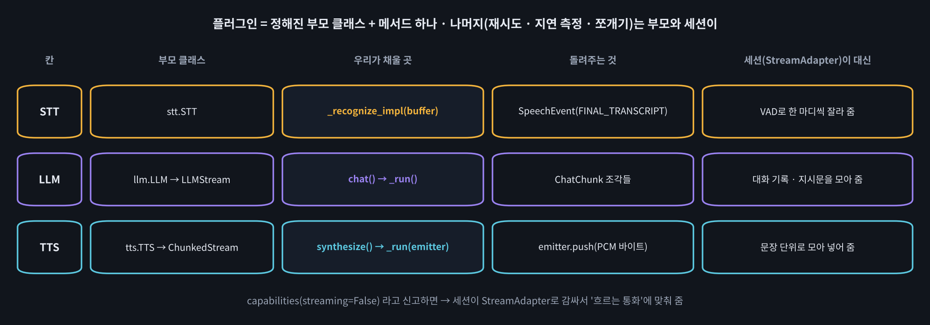
3.0 · Plugin 구조
정해진 부모 클래스 + 메서드 하나
▶ 애니메이션 D29-6 플러그인의 콘센트
음성 AI 전문가 과정 · Day 29
Notes:
콘센트 모양만 맞추면 어느 회사 제품이든 꽂힌다. 코드에서는 lk_stt · lk_tts · lk_llm (Whisper stt() 함수와 이름 충돌 방지).

Slide 13
3.1 · 귀: Whisper STT 플러그인
_recognize_impl → SpeechEvent(FINAL_TRANSCRIPT)
class WhisperSTT(lk_stt.STT):
def __init__(self):
super().__init__(capabilities=lk_stt.STTCapabilities(
streaming=False, interim_results=False))
async def _recognize_impl(self, buffer, *, language=None, ...):
frame = rtc.combine_audio_frames(buffer)
y = to_float(frame) # 48 kHz → 16 kHz
text = await asyncio.to_thread(stt, y)
return lk_stt.SpeechEvent(
type=lk_stt.SpeechEventType.FINAL_TRANSCRIPT,
alternatives=[lk_stt.SpeechData(language="ko", text=text)])
🧩 빈칸 5 · 6
_recognize_impl (우리가 채우는 자리)
FINAL_TRANSCRIPT (확정)
⚠️ recognize를 덮어쓰면 재시도 · metrics가 사라짐
사건 | 뜻
INTERIM | 중간 받아쓰기
FINAL | 확정
END_OF_SPEECH | 말 끝
음성 AI 전문가 과정 · Day 29
Notes:
streaming=False 신고 → 세션이 VAD로 한 마디씩 잘라 불러 줌. 방의 48 kHz → 16 kHz.

Slide 14
3.2 · 입: Edge TTS 플러그인
synthesize() → ChunkedStream._run(output_emitter)
class KoTTS(lk_tts.TTS):
def __init__(self):
super().__init__(capabilities=lk_tts.TTSCapabilities(streaming=False),
sample_rate=SR, num_channels=1)
def synthesize(self, text, *, conn_options=...):
return KoChunk(tts=self, input_text=text, conn_options=conn_options)
class KoChunk(lk_tts.ChunkedStream):
async def _run(self, output_emitter):
y = await asyncio.to_thread(tts, normalize_ko(self.input_text))
output_emitter.initialize(..., sample_rate=SR, mime_type="audio/pcm")
output_emitter.push(pcm)
output_emitter.flush()
🧩 빈칸 7
push (소리 바이트 밀어 넣기)
1
initialize: 16 kHz · 모노 · PCM
2
push: 소리 바이트
3
flush: 이 문장 끝
음성 AI 전문가 과정 · Day 29
Notes:
initialize → push(여러 번 가능) → flush. 조금씩 push하면 첫 소리(TTFB)가 빨라진다.

Slide 15
3.3 · 방 없이 통화
StreamAdapter + 가짜 마이크 · 스피커로 통화 전체 시험
 | 들어오는 것 | StreamAdapter
STT | 끝없는 마이크 소리 | VAD로 한 마디씩
TTS | LLM 글자 조각 | 문장 단위로
📐 핵심 식 하나
e2e_latency ≈ 턴 끝 판단 + LLM TTFT + 첫 문장 + TTS TTFB
자리 | 방에서 | 오늘
session.input.audio | 사용자 마이크 트랙 | FileMic
session.output.audio | 비서 목소리 트랙 | Speaker
메시지마다 metrics: transcription_delay · end_of_turn_delay · llm_node_ttft · tts_node_ttfb · e2e_latency
▶ 애니메이션 D29-5 세션 안의 흐름
💬 쉽게 말하면 서버 없이도 통화 전체를 시험할 수 있다 → 실무에서 가장 많이 쓰는 방법
음성 AI 전문가 과정 · Day 29
Notes:
세션의 input.audio · output.audio 자리에 방 대신 FileMic · Speaker를 꽂는다.

Slide 16
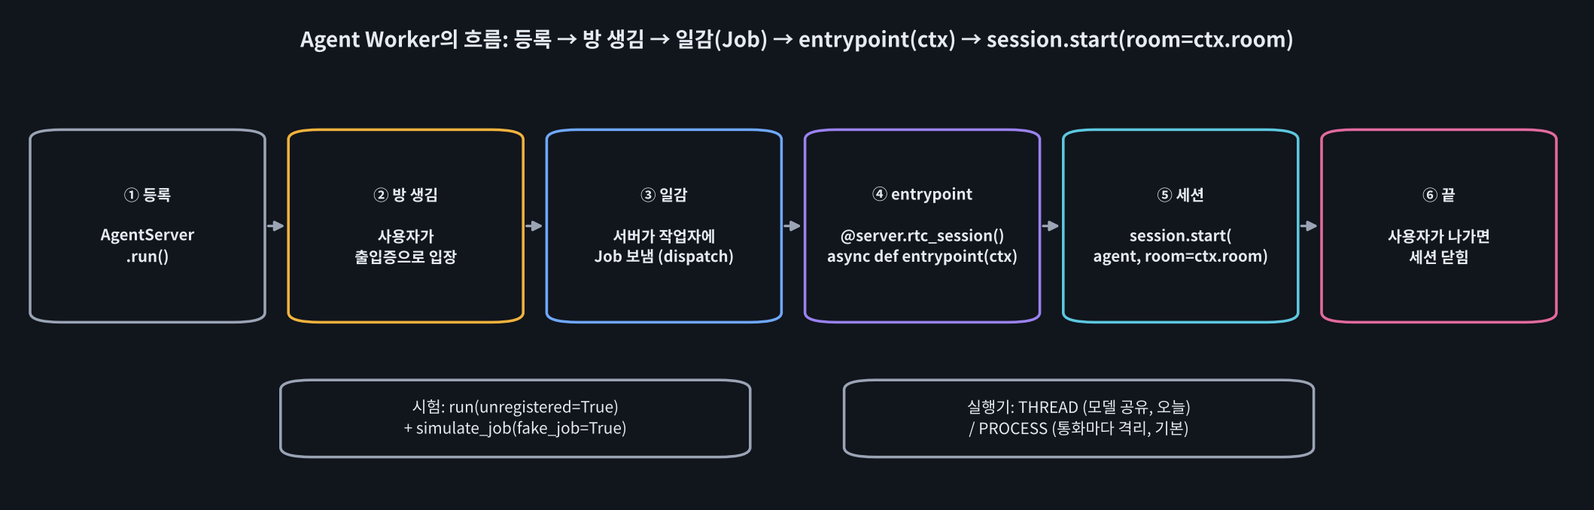
4.0 · Agent Worker
방이 생기면 비서가 출근한다
🍎 콜센터 상담원
출근해 대기 명단에 등록 → 전화가 오면 배정 → 통화. 한 상담원이 여러 통화도.
▶ 애니메이션 D29-7 작업자의 하루
음성 AI 전문가 과정 · Day 29
Notes:
실서비스 기본값 PROCESS(통화마다 격리) + setup_fnc로 모델 미리 불러 두기. 오늘은 THREAD(Colab 모델 공유).

Slide 17
4.1 · entrypoint와 fake job
@server.rtc_session() · session.start(room=ctx.room)
server = AgentServer(job_executor_type=JobExecutorType.THREAD)
@server.rtc_session()
async def entrypoint(ctx: JobContext):
await ctx.connect()
session = make_session()
if ctx.is_fake_job():
attach_fake_io(session, [VOICE1, VOICE2], t0)
await session.start(agent=Hana(), room=ctx.room)
session.say(GREET)
asyncio.ensure_future(server.run(devmode=True, unregistered=True))
await server.simulate_job("hanbit-fake-room", fake_job=True)
🧩 빈칸 8 · 9
rtc_session (방 통화 일감 등록)
ctx.room (배정된 방)
방 이름이 console이면 fake job (정상)
음성 AI 전문가 과정 · Day 29
Notes:
서버 없이: run(unregistered=True) + simulate_job(fake_job=True). 가짜 방에만 FileMic · Speaker.

Slide 18
4.2 · 진짜 방
Colab 안 LiveKit 서버 + Python 참가자
!curl -sSL https://get.livekit.io | bash
subprocess.Popen(["livekit-server", "--dev", "--bind", "127.0.0.1"])
room_server = AgentServer(ws_url=DEV_URL,
api_key=DEV_KEY, api_secret=DEV_SECRET, ...)
room_server.rtc_session()(entrypoint)
asyncio.ensure_future(room_server.run(devmode=True))
room = rtc.Room()
await room.connect(DEV_URL, make_token("minjun", room=ROOM2))
track = rtc.LocalAudioTrack.create_audio_track("mic", source)
await room.local_participant.publish_track(track, ...)
누가 | 무엇
LiveKit 서버 | SFU (이 Colab)
작업자 | 같은 entrypoint
사용자 | Python 참가자
비서 상태 | lk.agent.state 속성
⚠️ 브라우저는 Colab 안 서버에 못 들어옴 → 4-3 Cloud
▶ 애니메이션 D29-8 세 가지 연결
음성 AI 전문가 과정 · Day 29
Notes:
livekit-server --dev (키: devkey / secret). 같은 entrypoint를 이번에는 등록해서.

Slide 19
4.3 · 웹 클라이언트
브라우저 마이크로 통화: LiveKit Cloud + jupyter.run_app
from livekit.agents import jupyter
cloud_server = AgentServer(ws_url=URL,
api_key=KEY, api_secret=SECRET)
cloud_server.rtc_session()(entrypoint)
jupyter.run_app(cloud_server)
# 1분 토큰 · 셀 위젯 · 작업자 + 일감
const { url, token } = await fetch(
"/api/livekit-token").then(r => r.json());
const room = new Room();
room.on(RoomEvent.TrackSubscribed, t =>
t.kind === "audio" && document.body
.appendChild(t.attach()));
await room.connect(url, token);
await room.localParticipant
.setMicrophoneEnabled(true);
연결 | 서버 | 사용자 | 필요한 것
fake job (4-1) | 없음 | 가짜 마이크 · 스피커 | 없음
Colab 안 서버 (4-2) | livekit-server --dev | Python 참가자 | 없음
LiveKit Cloud (4-3) | Cloud | 브라우저 마이크 | Cloud 키 3개
Agents Playground | Cloud | 웹 플레이그라운드 | Cloud 키 + 실행 중 작업자
음성 AI 전문가 과정 · Day 29
Notes:
LIVEKIT_URL · API_KEY · API_SECRET는 Colab 보안 비밀에만. 끝내려면 ■ 중지.

Slide 20
정리 · 다음 시간
출입증으로 들어가고, 대본 + 진행자로, 부품을 꽂아, 작업자가 부른다
개념 | 코드
출입증 | VideoGrants(room_join=True) · to_jwt()
대본 | Agent(instructions=SYSTEM)
글자 시험 | session.run(user_input=q)
STT 플러그인 | _recognize_impl → FINAL_TRANSCRIPT
TTS 플러그인 | output_emitter.push(pcm)
작업자 | @server.rtc_session()
방에 올리기 | session.start(agent, room=ctx.room)
다음: D30 LiveKit 심화 & S2S
SIP로 진짜 전화를 방에 연결하고, 예약 → 수납 Agent로 Handoff, 귀 · 머리 · 입을 한 모델(OpenAI Realtime · Gemini Live)로 바꿔 무엇이 빨라지고 무엇을 잃는지 잽니다.
worksheet.html
40문항
animation.html
9개 탭
D29_LiveKit기초_실습.ipynb
빈칸 9
개념 워크시트 · 노션 제출
인터랙티브 애니메이션
실습 노트북 · 키 선택
온라인 자료 imguru-mooc.github.io/AI_Voice/day29
음성 AI 전문가 과정 · Day 29
Notes:
entrypoint는 fake job · 진짜 방 · Cloud에서 한 줄도 안 바뀐다.

